Slide 1
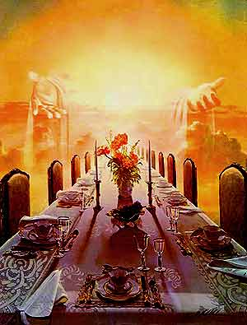
От Матфея 22
1 Иисус, продолжая говорить им притчами, сказал:
2 Царство Небесное подобно человеку царю, который сделал брачный пир для сына своего
3 и послал рабов своих звать званых на брачный пир; и не хотели придти.
4 Опять послал других рабов, сказав: скажите званым: вот, я приготовил обед мой, тельцы мои и что откормлено, заколото, и все готово; приходите на брачный пир.
5 Но они, пренебрегши то, пошли, кто на поле свое, а кто на торговлю свою;
6 прочие же, схватив рабов его, оскорбили и убили [их].

Slide 2
От Матфея 22
7 Услышав о сем, царь разгневался, и, послав войска свои, истребил убийц оных и сжег город их.
8 Тогда говорит он рабам своим: брачный пир готов, а званые не были достойны;
9 итак пойдите на распутия и всех, кого найдете, зовите на брачный пир.
10 И рабы те, выйдя на дороги, собрали всех, кого только нашли, и злых и добрых; и брачный пир наполнился возлежащими.

Slide 3
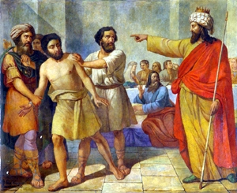
От Матфея 22:11 Царь, войдя посмотреть возлежащих, увидел там человека, одетого не в брачную одежду,
12 и говорит ему: друг! как ты вошел сюда не в брачной одежде? Он же молчал.
13 Тогда сказал царь слугам: связав ему руки и ноги, возьмите его и бросьте во тьму внешнюю; там будет плач и скрежет зубов;

Slide 4
Рим. 13:11 ... наступил уже час пробудиться нам от сна.
Кол.3:8 ...отложите все: гнев, ярость, злобу, злоречие, сквернословие уст ваших;
9 не говорите лжи друг другу, совлекшись (снимите) ветхого человека с делами его и
Кол.3:12 ... облекитесь (оденьтесь), как избранные Божии, ...
в милосердие, благость, смиренномудрие, кротость, долготерпение,
14 Более же всего [облекитесь] в любовь, которая есть совокупность совершенства.

Slide 5
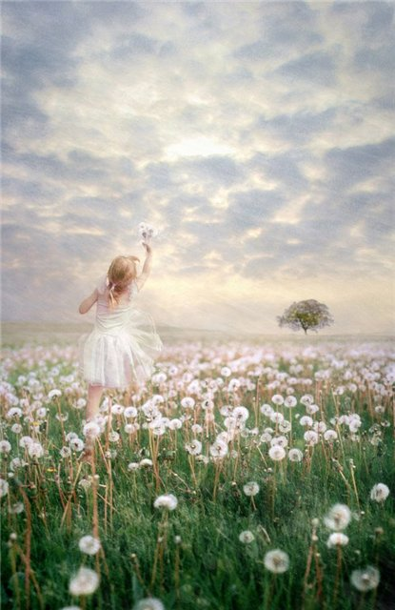
Откровение 19
7 Возрадуемся и возвеселимся и воздадим Ему славу; ибо наступил брак Агнца, и жена Его приготовила себя.
8 И дано было ей облечься в виссон чистый и светлый; виссон же есть праведность святых.

Slide 6
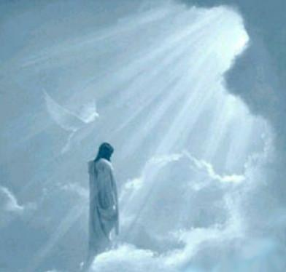
Фил.3:9
найтись в Нем не со своею праведностью,
которая от закона, но с тою, которая через веру во Христа, с праведностью от Бога по вере;

Slide 7
Рим.3:21 ... ныне, независимо от закона, явилась правда Божия, (Праведность от Бога) ... 22 ... через веру в Иисуса Христа во всех и на всех верующих...
1Кор.1:30 От Него (от Бога) и вы во Христе Иисусе, Который сделался для нас премудростью от Бога, праведностью и освящением и искуплением,

Slide 8
Мат. 7:21 Не всякий, говорящий Мне: "Господи! Господи!", войдет в Царство Небесное, но исполняющий волю Отца Моего Небесного.
22 Многие скажут Мне в тот день: Господи! Господи! не от Твоего ли имени мы пророчествовали? и не Твоим ли именем бесов изгоняли? и не Твоим ли именем многие чудеса творили?
23 И тогда объявлю им: Я никогда не знал вас; отойдите от Меня, делающие беззаконие.»

Slide 9
Лука 13:25 Когда хозяин дома встанет и затворит двери, тогда вы, стоя вне, станете стучать в двери и говорить: Господи! Господи! отвори нам; но Он скажет вам в ответ: не знаю вас, откуда вы.
26 Тогда станете говорить: мы ели и пили пред Тобою, и на улицах наших учил Ты.
27 Но Он скажет: говорю вам: не знаю вас, откуда вы; отойдите от Меня все делатели неправды.

Slide 10
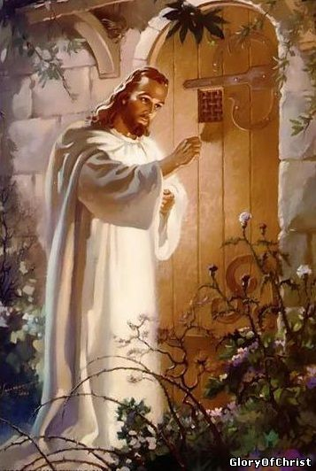
К Ефесянам 3:17 чтобы через веру в ваши сердца вселился Христос; чтобы корнем и основой всего, что бы вы ни делали, была любовь;

Slide 11
К Ефесянам 4:17
(Сл.Ж.) Поэтому я заявляю и настаиваю ради Господа: перестаньте жить как язычники с их пустыми мыслями.
22 отложите прежний образ жизни ветхого человека, истлевающего в обольстительных похотях,
23 а обновитесь духом ума вашего
24 и облечься (оденьтесь) в нового человека, созданного по Богу, в праведности и святости истины.

